Slide 1
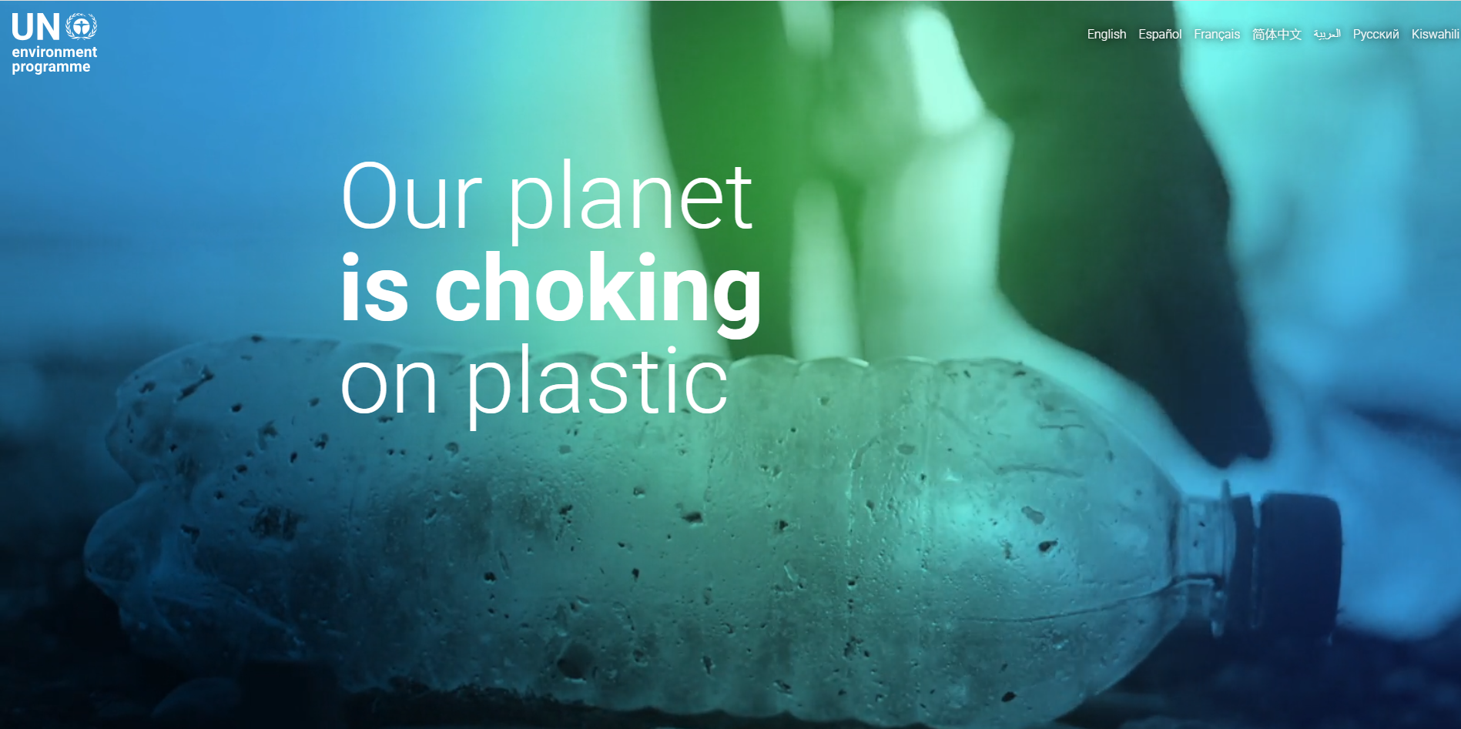
Tres, dos uno… Arrancamos Movimiento Escuelas Libres de Plástico Cy L 2023-24
IESO Arroyo de la Encomienda (Valladolid)

Slide 2
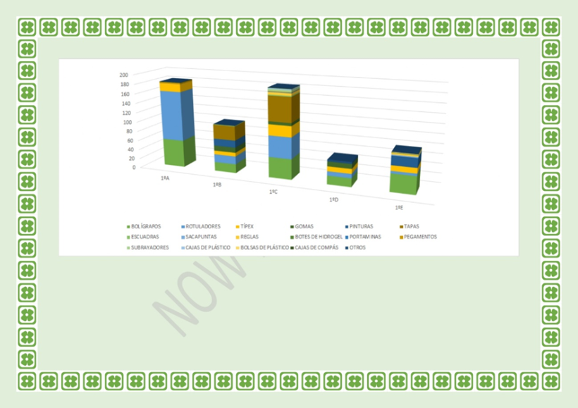
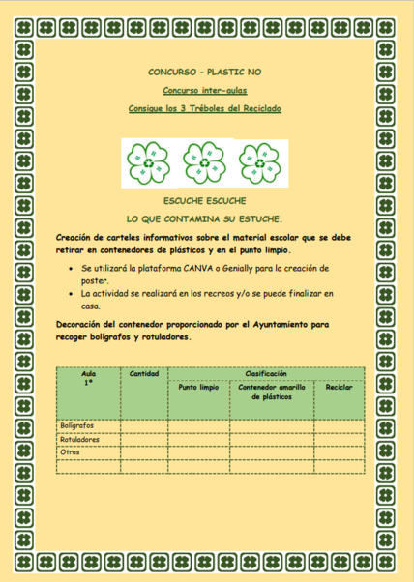
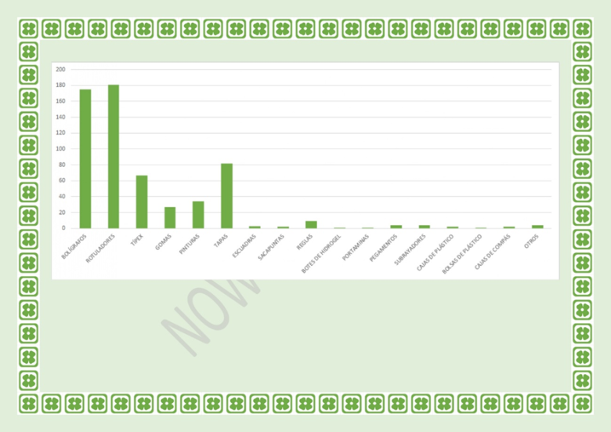
¿Qué?
¿Qué hemos hecho hasta ahora?
Pequeña enumeración de las acciones llevadas a cabo desde el centro educativo para reducir el consumo de plástico en el mismo surgidas de este programa educativo.
Haced un listado de las acciones con una pequeña descripción entre paréntesis si fuese necesario aclarar algo.
De todas estas acciones ¿Cuál o cuáles intuitivamente consideramos que ha reducido más el uso del plástico en el colegio o instituto?
¿Qué hemos hecho?
Concienciación: Concurso Interaulas sobre la cantidad de material plástico que llevamos en el material escolar. Sobre todo bolígrafos y rotuladores.

Slide 3
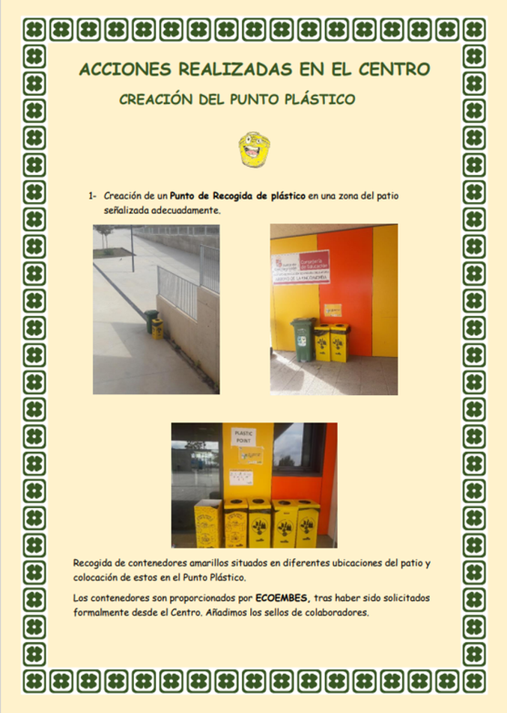
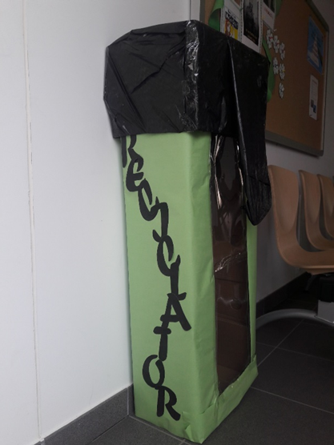
¿Qué?
¿Qué hemos hecho hasta ahora?
Pequeña enumeración de las acciones llevadas a cabo desde el centro educativo para reducir el consumo de plástico en el mismo surgidas de este programa educativo.
Haced un listado de las acciones con una pequeña descripción entre paréntesis si fuese necesario aclarar algo.
De todas estas acciones ¿Cuál o cuáles intuitivamente consideramos que ha reducido más el uso del plástico en el colegio o instituto?
¿Qué hemos hecho?
Creación de Contenedor de recogida de material plástico escolar..
Petición de contenedores para recogida de material plástico y otros residuos

Slide 4
¿Qué?
¿Qué hemos hecho hasta ahora?
Pequeña enumeración de las acciones llevadas a cabo desde el centro educativo para reducir el consumo de plástico en el mismo surgidas de este programa educativo.
Haced un listado de las acciones con una pequeña descripción entre paréntesis si fuese necesario aclarar algo.
De todas estas acciones ¿Cuál o cuáles intuitivamente consideramos que ha reducido más el uso del plástico en el colegio o instituto?
¿Qué hemos hecho?
Creación de Contenedor de recogida de material plástico escolar.
Petición de contenedores para recogida de material plástico y otros residuos
¿Qué acción/es han sido más eficaces?
Indicadla y explicad por qué creéis que ha sido así.

Slide 5
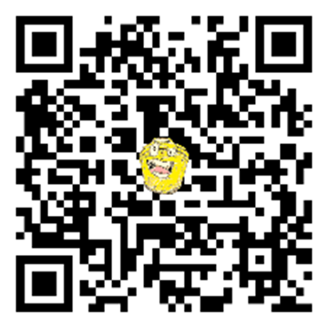
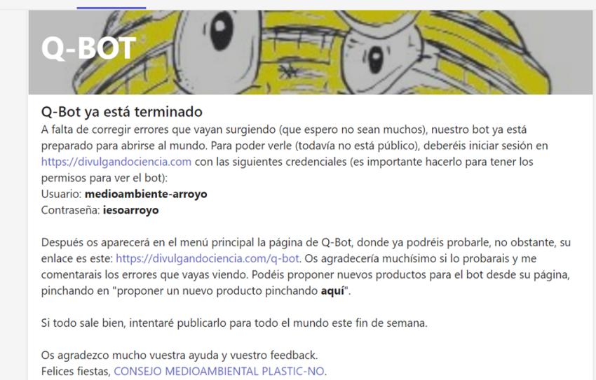
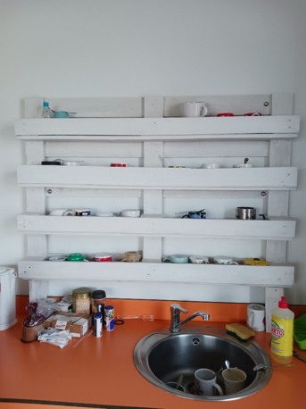
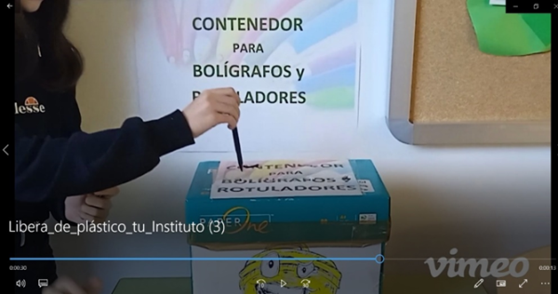
¿Qué?
¿Qué hemos hecho hasta ahora?
Pequeña enumeración de las acciones llevadas a cabo desde el centro educativo para reducir el consumo de plástico en el mismo surgidas de este programa educativo.
Haced un listado de las acciones con una pequeña descripción entre paréntesis si fuese necesario aclarar algo.
De todas estas acciones ¿Cuál o cuáles intuitivamente consideramos que ha reducido más el uso del plástico en el colegio o instituto?
¿Qué hemos hecho?
Movilización de Departamentos:
- Creación de Bot de clasificación de residuos.
- Instrumentos musicales reciclados. Batucada reivindicativa.
- Estudio de nuevos materiales fáciles de reciclar.
- Videos promocionales.
Libera_de_plástico_tu_Instituto (1).mp4

Slide 6
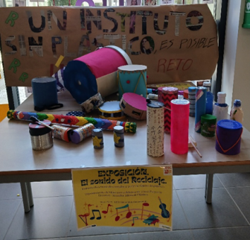
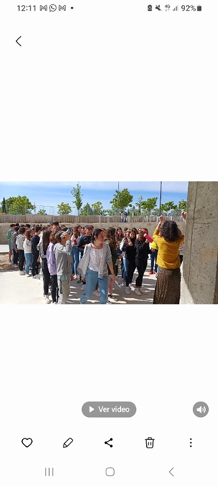
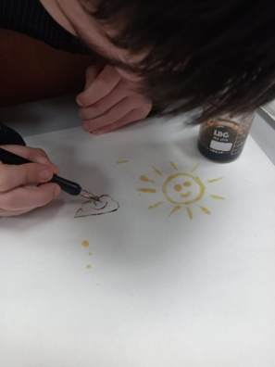
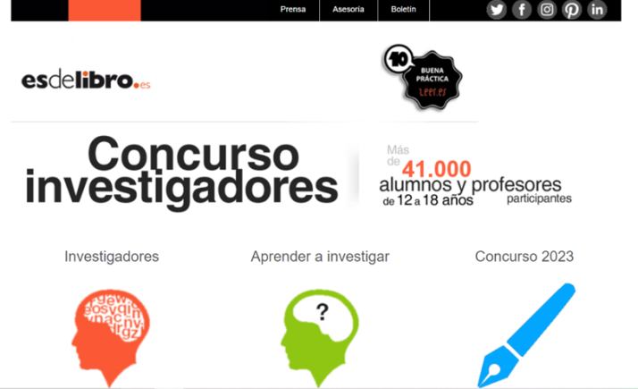
¿Qué?
¿Qué hemos hecho hasta ahora?
Pequeña enumeración de las acciones llevadas a cabo desde el centro educativo para reducir el consumo de plástico en el mismo surgidas de este programa educativo.
Haced un listado de las acciones con una pequeña descripción entre paréntesis si fuese necesario aclarar algo.
De todas estas acciones ¿Cuál o cuáles intuitivamente consideramos que ha reducido más el uso del plástico en el colegio o instituto?
¿Qué hemos hecho?
Movilización de Departamentos:
- Creación de Bot de clasificación de residuos.
- Instrumentos musicales reciclados. Batucada reivindicativa.
- Estudio de nuevos materiales fáciles de reciclar.
- Videos promocionales.
- Concienciación en la sala de profesores (uso de tazas cerámicas)

Slide 7
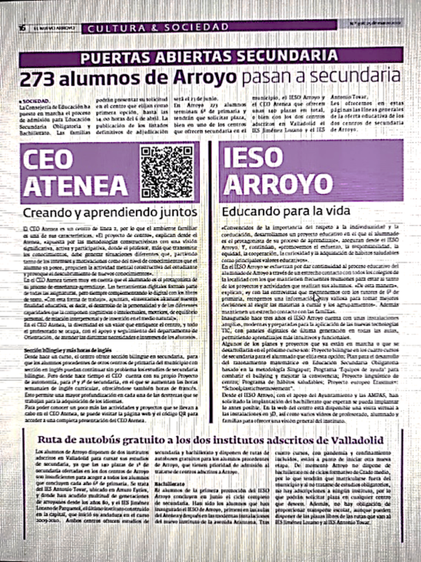
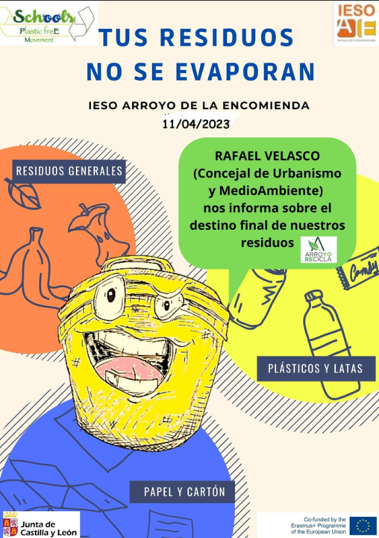
¿Qué?
¿Qué hemos hecho hasta ahora?
Pequeña enumeración de las acciones llevadas a cabo desde el centro educativo para reducir el consumo de plástico en el mismo surgidas de este programa educativo.
Haced un listado de las acciones con una pequeña descripción entre paréntesis si fuese necesario aclarar algo.
De todas estas acciones ¿Cuál o cuáles intuitivamente consideramos que ha reducido más el uso del plástico en el colegio o instituto?
¿Qué hemos hecho?
Colaboración con el Ayuntamiento.
Concienciación del entorno educativo.

Slide 8
¿Qué?
¿Qué hemos hecho hasta ahora?
Pequeña enumeración de las acciones llevadas a cabo desde el centro educativo para reducir el consumo de plástico en el mismo surgidas de este programa educativo.
Haced un listado de las acciones con una pequeña descripción entre paréntesis si fuese necesario aclarar algo.
De todas estas acciones ¿Cuál o cuáles intuitivamente consideramos que ha reducido más el uso del plástico en el colegio o instituto?
¿Qué acción/es han sido más eficaces?
El recuento de material plástico, siempre impacta al alumnado.
Las colaboraciones interdepartamentales con diferentes actividades.

Slide 9
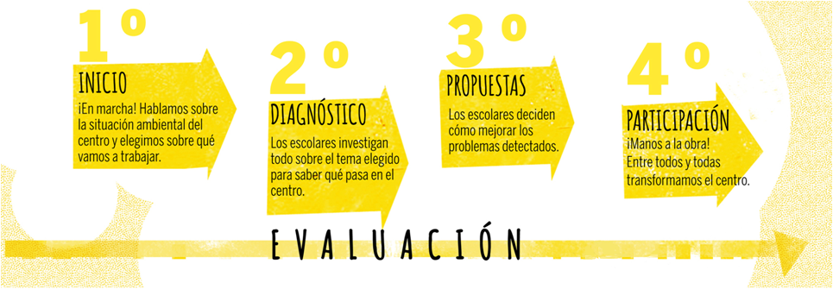
¿Cómo?
¿Cómo hemos trabajado?
Os recordamos la propuesta de las fases metodológicas de nuestro programa: inicio (motivación-prediagnóstico), diagnóstico, reflexión, propuestas de mejora, acción.
¿Hasta dónde habéis llegado con el mismo?
¿Hasta dónde habéis llegado?
Nos encontramos tratando de implicar a todos los Departamentos para transformar el Centro.
¿Tenemos claro cómo se hace una ecoauditoría escolar?
Sí
Ya hemos pasado por los procesos de análisis y diagnóstico. Continuamos con las propuestas de cambio. Volvemos a analizar los cambios en el Centro al final de Curso para continuar con el Proceso el siguiente año..

Slide 10
¿Quiénes?
¿Quiénes formaréis el Consejo Ambiental este curso?
¿Se mantiene el mismo alumnado o se renueva? Si renováis el alumnado es aconsejable mantener algunos de los alumnos del curso pasado, si es posible, para que no haya que explicar la dinámica de trabajo a todo el mundo.
¿Qué personas asistirán a los Consejos Ambientales compartidos con otros centros?
¿Habéis planteado comunicaros con otros miembros de la comunidad educativa? (Resto del alumnado, profesorado, personal no docente, familias…)
¿Quiénes formaréis el Consejo Ambiental este curso?
Alumnos de 3º,2º y queremos que participen tb alumnos de 1ºESO.
Los alumnos que empezaron el Proyecto desde 1ºESO y vamos aumentando cada año.

Slide 11
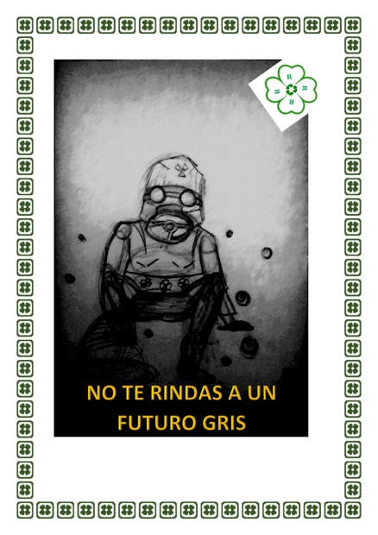
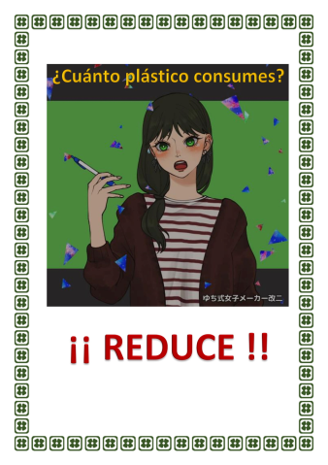
¿De dónde?
Definid en pocas palabras dónde os quedasteis el curso pasado con la ecoauditoría.
Resultados. ¿Hasta dónde habéis llegado? ¿Habéis evaluado el trabajo realizado? ¿Qué resultados habéis obtenido?
Comunicación ¿Habéis comunicado el trabajo realizado? ¿A quién? ¿Cómo?
Una frase que resuma vuestro trabajo en el centro educativo para reducir el consumo de plástico.
Conseguiremos nuestro objetivo con:
Constancia, creatividad y mucho ánimo.

Slide 12
¿A dónde?
¿Y ahora qué?
¿Qué queréis trabajar este año con el programa?
¿Os gustaría afianzar lo conseguido? (Por ejemplo, sumar más aulas a las acciones que habéis realizado).
¿Queréis proponer nuevos retos de entre los que surgieron como resultado del primer diagnóstico en el centro? ¿Cuáles?
¿Os gustaría empezar un nuevo diagnóstico con el alumnado actual del centro? ¿Trabajar el consumo de plástico en otros ámbitos en el centro educativo? (Por ejemplo, material escolar).
¿Qué queremos hacer este curso?
MÁS ALLÁ DEL PLÁSTICO
Creación de un Mural
(en colaboración con el Dep de Plástica)
Rodeados de plástico
Exposición fotográfica realiza por el Dep de Plástica, basada en la obra de María Cabaleiro.
Microplásticos que comemos a diario
¿Te atreves al Ganar un Record Guinness???
No permitas que las bolsas de plástico lleguen al Mar o a los Ríos.
CONCURSO – PLASTIC NO
Concurso inter-aulas
EL PLÁSTICO SE APILA
TAMBIÉN EN TU MOCHILA.

